Slide 1
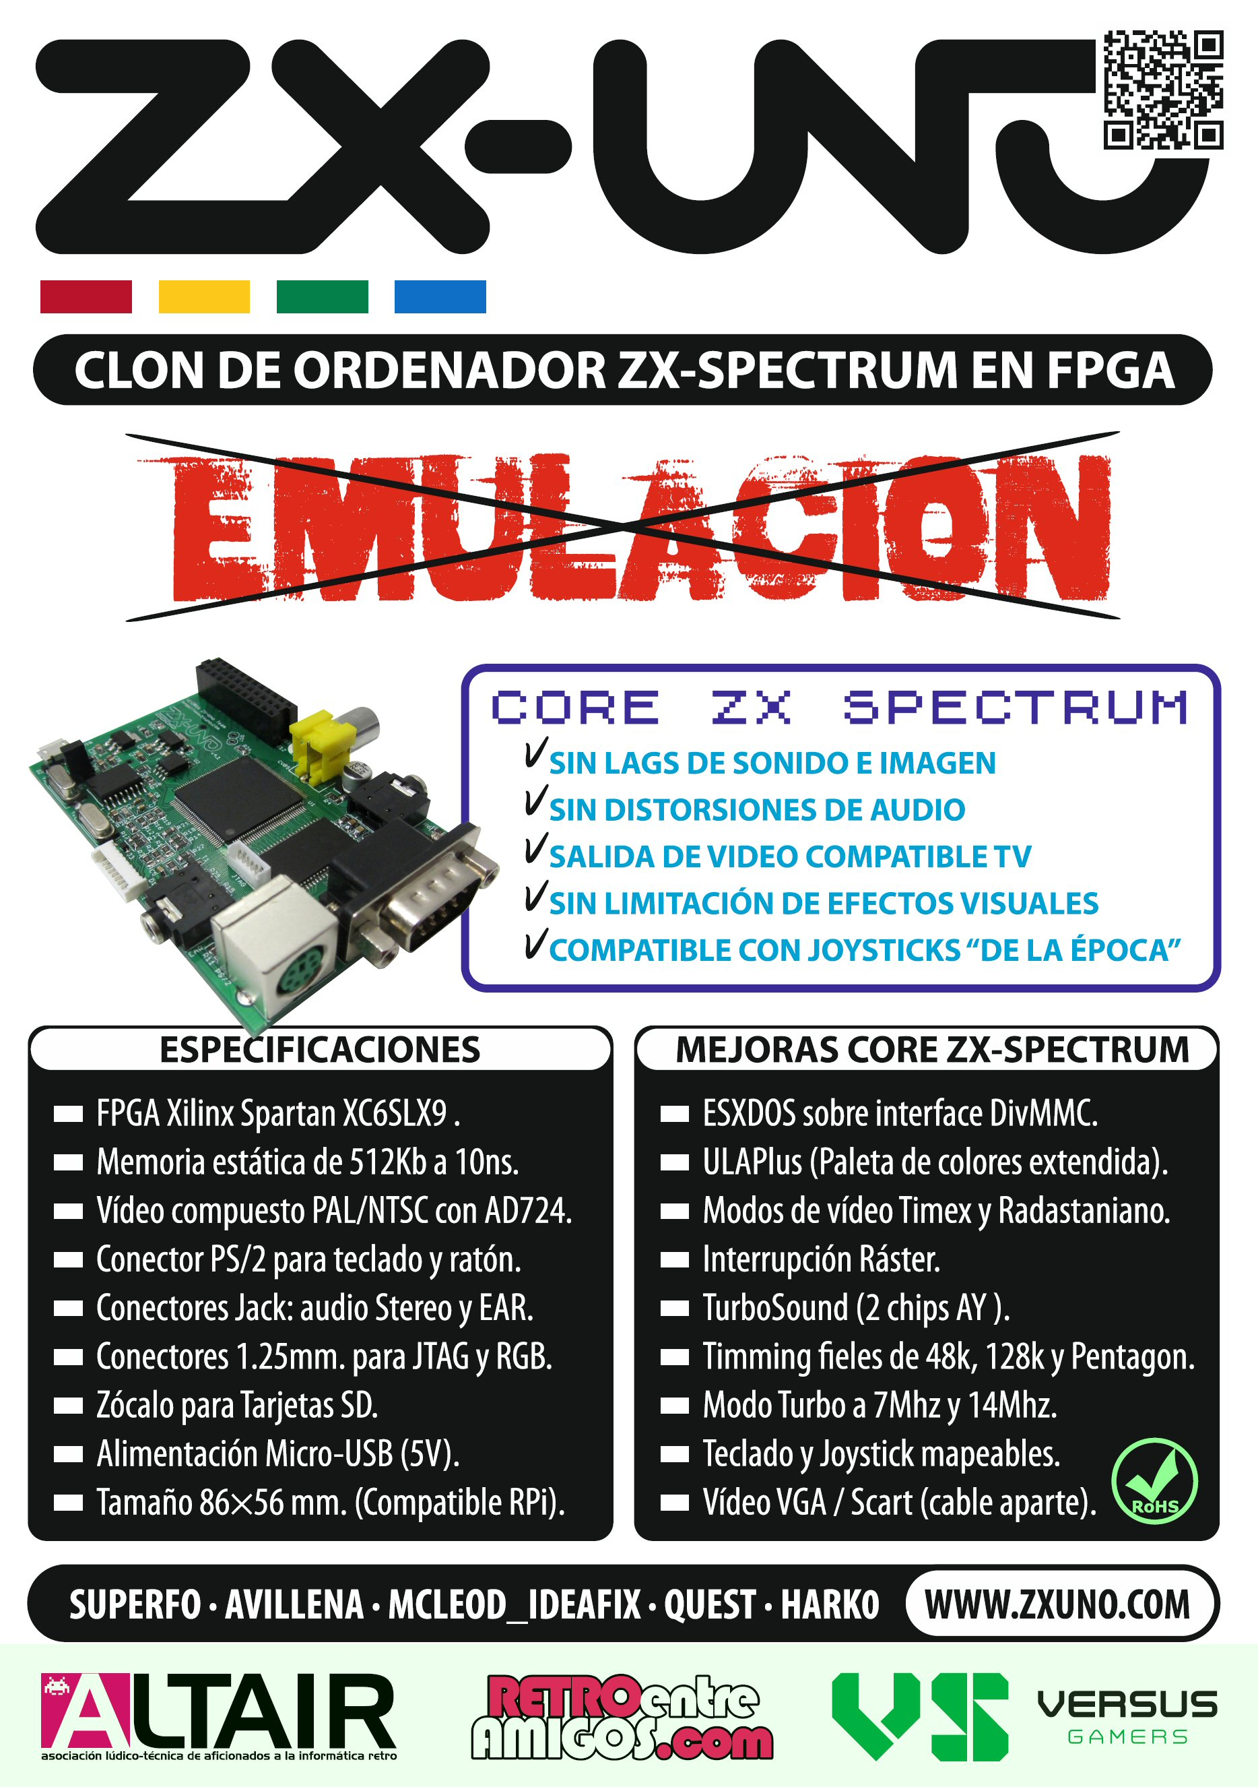

Slide 2
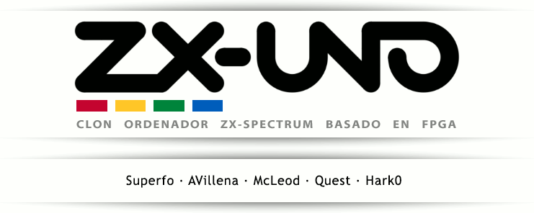
Plataforma para el diseño de reimplementaciones de ordenadores y consolas clásicas
Watara Chang (Superfo)
Antonio Villena (avillena)
Miguel Angel Rodríguez (mcleod_ideafix)
Samuel Basega (Quest)
Jordi Bayó (Hark0)
… y un montón de gente que está poniendo su granito (o granazo) de arena: probando equipos, programas, diseñando carcasas, etc

Slide 3
Si tu ordenador favorito se estropea y no hay posibilidad de arreglarlo, ¿qué puedes hacer?
Todo el mundo tiene en mente su plataforma favorita de emulación
  PC
  Tablet Android
  OUYA
  XBOX
  Nintendo 3DS / PSP / otra handheld
  …

Slide 4
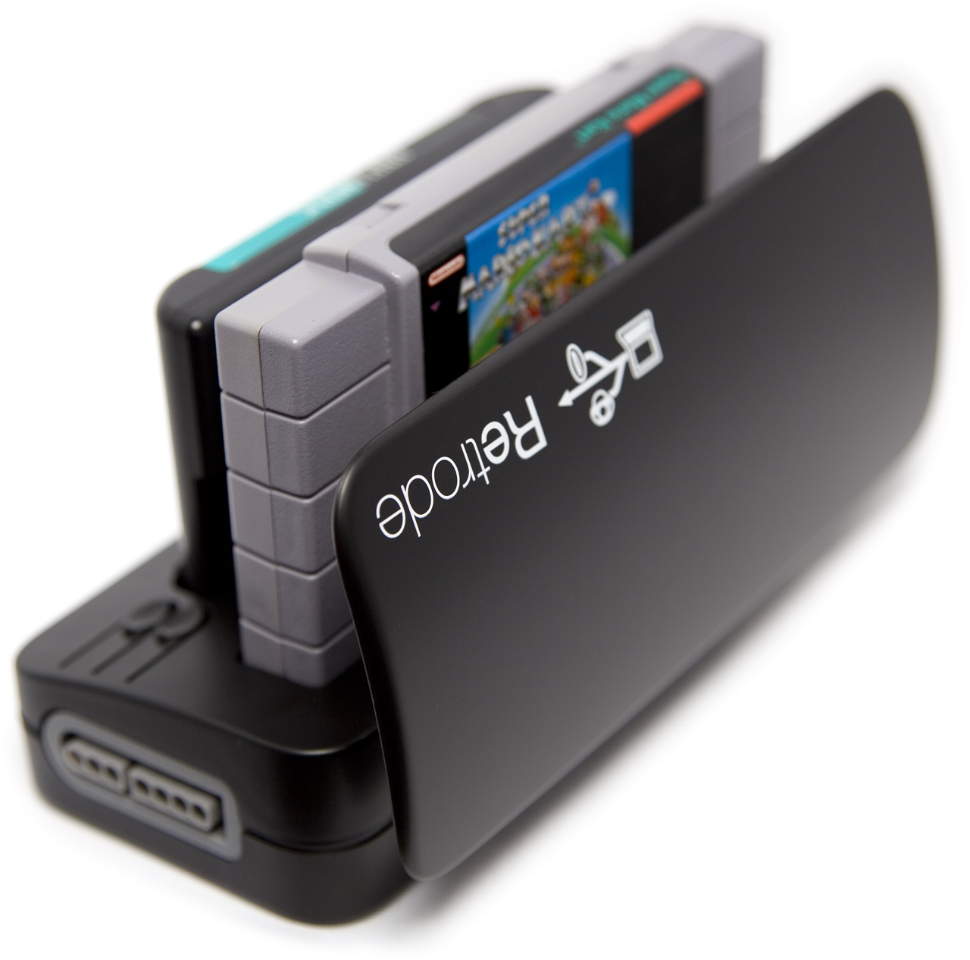
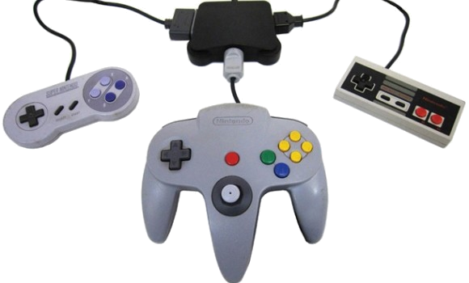
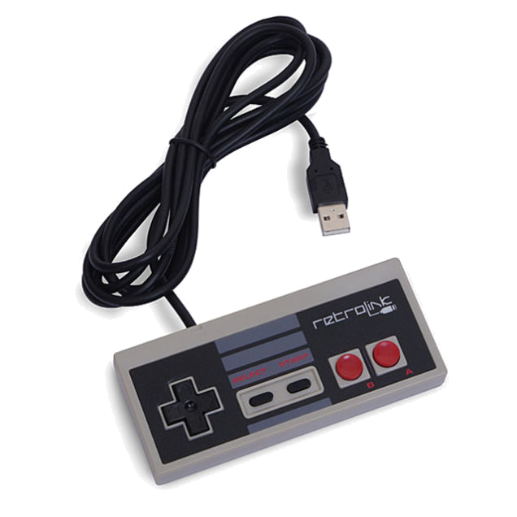
Emuladores
Todo, o casi todo, ventajas
  Y los pocos inconvenientes que aún tiene, salvados mediante hardware adicional

Slide 5
¿Entonces?
Usuario no “casual” echa de menos:
  Arranque instantáneo
  Salida de video idéntica a la máquina original
    Nada de emulación de scanlines
    La máquina va a 50Hz, la pantalla debe ir a 50Hz
  Conexión de periféricos tal como en la máquina original
  Posibilidad de “cacharrear”, tal como en la máquina original

Slide 6
Clones o reimplementaciones
Copiar el diseño de la máquina a un hardware modernizado
  Menos consumo, menos peso, más autonomía
Y de paso, mejorar o arreglar los fallos que tuviera el diseño original
  Membrana de teclado defectuosa, fuentes de alimentación inestables…

Slide 7
¿Para qué?
Cito el lema de FPGA Arcade:
“No emulation, no compromises”
Lo que ocurre dentro del clon, ocurre a la misma velocidad que ocurre en la máquina original.

Slide 8
¿Qué aporta una reimplementación?
Comportamiento más cercano (prácticamente idéntico) a la máquina original
  Comportamientos indocumentados
  Salida de video y audio
  Tiempo de respuesta a los mandos
Poder usar periféricos de la época
  Las electrónica que los gobierna sigue estando dentro del clon
Recambio de partes del sistema original
(Subjetivo) Usar la tecnología de entonces de la misma forma que se hacía en la época
  ¿Dónde está mi Computone cuando más lo necesito?

Slide 9
¿Qué opciones hay?
Reimplementación <> software
  La máquina original es un diseño electrónico: el clon también lo será
¿Entonces?...

Slide 10
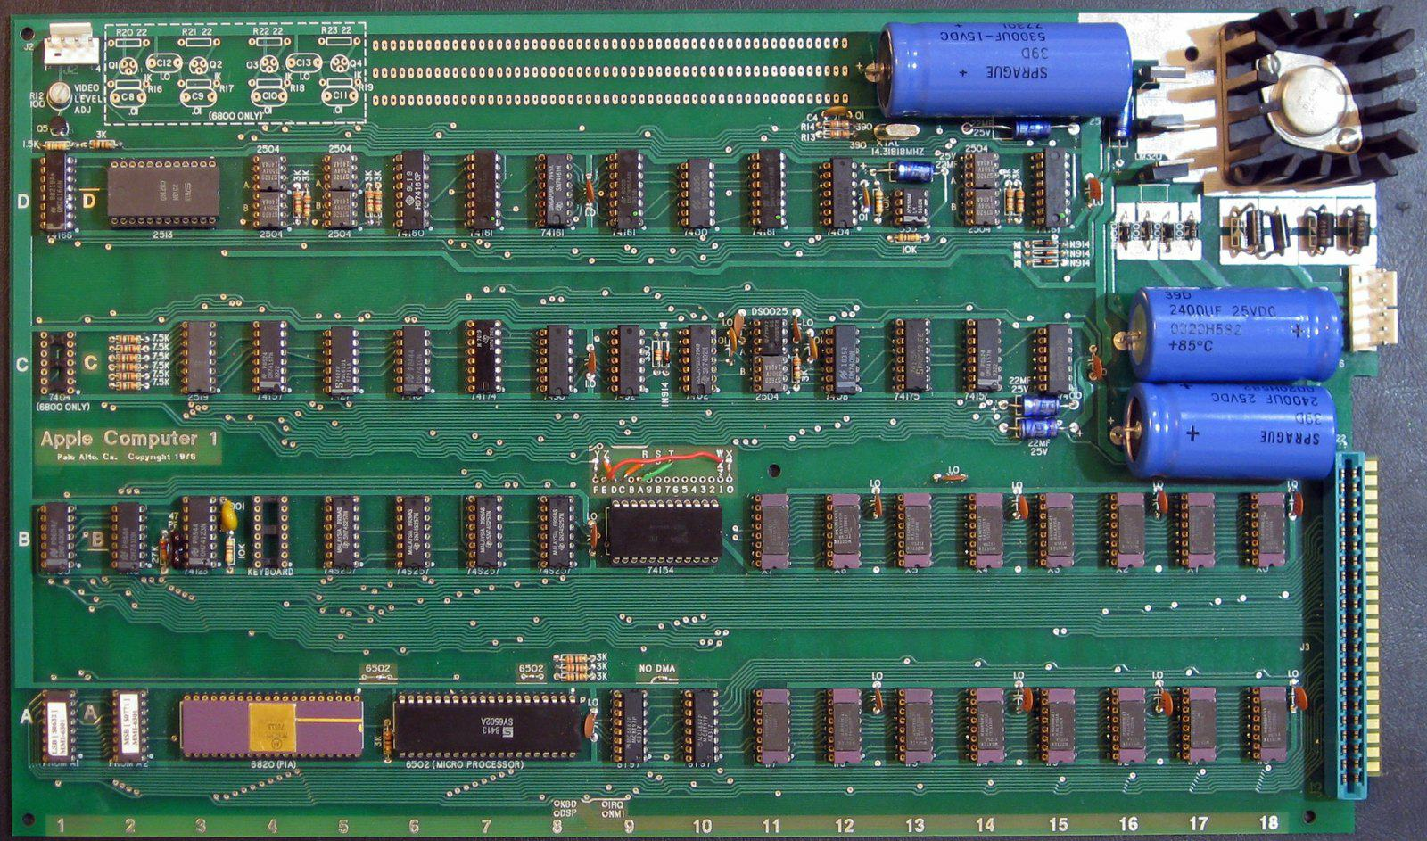
Replicas
Apple I réplica

Slide 11
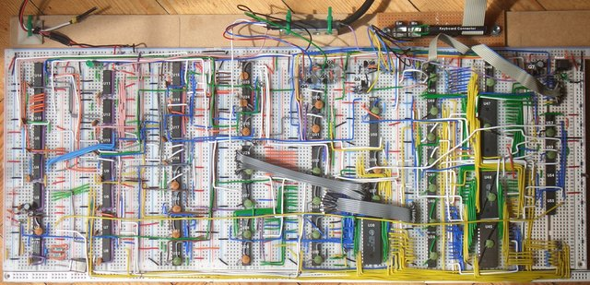
Clones con electrónica discreta
Clon Harlequin (ZX Spectrum)

Slide 12
¿Algo más flexible?
Una plataforma de emulación permite emular varios sistemas
¿Plataformas de clonación? ¿Existen?

Slide 13
¡¡SI!!
FPGA
  Emuladores: un procesador mucho más rápido emula el funcionamiento de uno más lento
  FPGA: un chip con muchos componentes electrónicos que se cablean de acuerdo al diseño del usuario para dar lugar a un circuito completo (un ordenador, por ejemplo)
  Antes de la FPGA: pones los chips en una placa de prototipos y cableas con hilos de colores
  Después de la FPGA: instruyes a la FPGA para que internamente se cablee de acuerdo con el chip (o sistema) que quieres construir
    ¿Cómo se instruye? Usando lenguajes para describir circuitos (HDL)

Slide 14
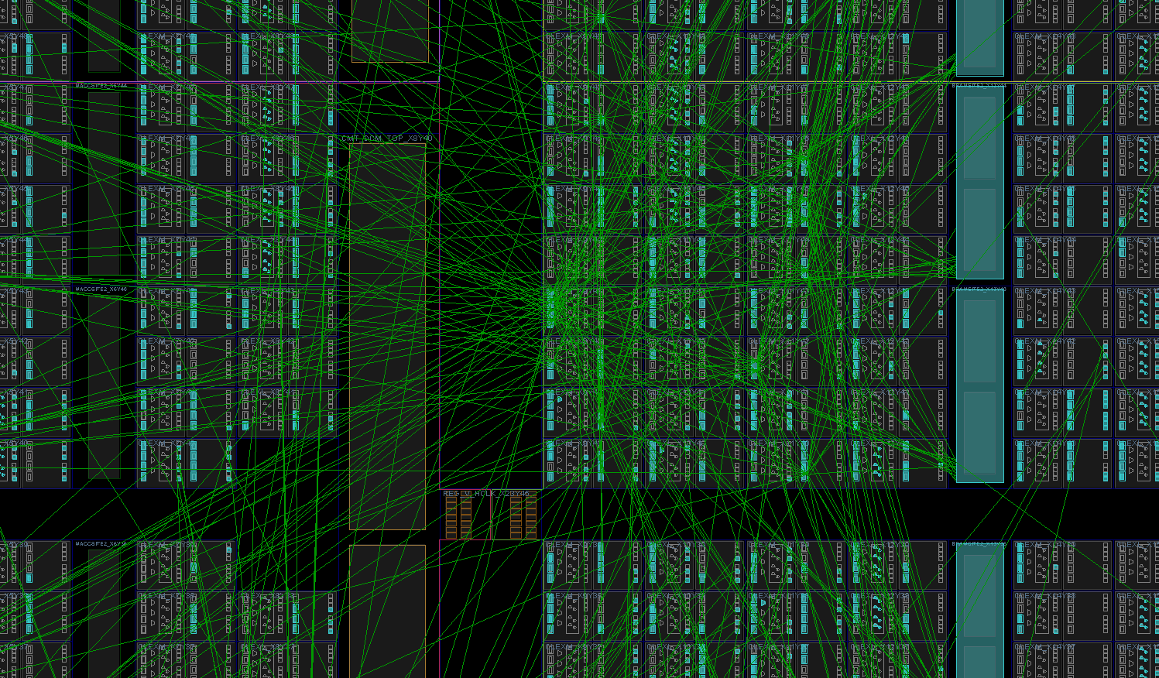
Placa protoboard vs FPGA

Slide 15
Pero…
Placas FPGA profesionales
  Caras ( > 200€ )
  Las hay más baratas pero…
    Sólo tienen la FPGA y poco más
    Necesidad de “customización” por el usuario
Proyectos de placa FPGA para “retro”
  Tiene lo que se necesita para implementar un sistema retro
  Es la solución si no se dispara su precio
    No “emocionarse” metiendo chips en la placa

Slide 16
ZX-Uno
Nuestra apuesta para un sistema que permita la reimplementación de máquinas clásicas
  Inicialmente ZX Spectrum, pero no limitado a él
    Jupiter ACE, VIC 20, ZX81, Amstrad CPC, Dragon, Oric…
    Atari 2600, NES, ColecoVision,…
    Arcades (Ladybug, Pacman, Galaxian,…)
  Meta
    Lo más económico posible
    Implementar clones usables por usuarios “causales”

Slide 17
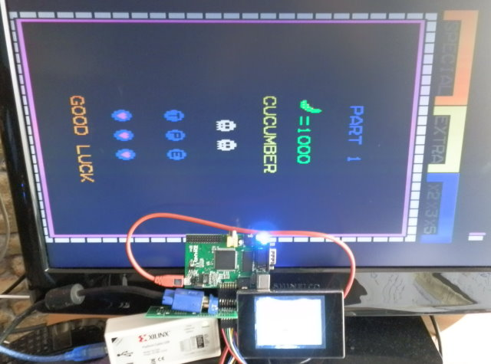
Ladybug, portado por jepalza

Slide 18
Clon del ZX Spectrum que cabe en una mano
ZX Spectrum 48K, 128K, Timex y Pentagon
  Anulación de contienda para modo Pentagon
ULAplus (64 colores de paleta de 256)
Modos Timex HiRes y HiColor
DivMMC con ESXDOS / ZXMMC con +3E
Turbo Sound (2 x AY-3-8912)
RGB / Video compuesto / VGA
Posibilidad de expansión hardware
Y…

Slide 19
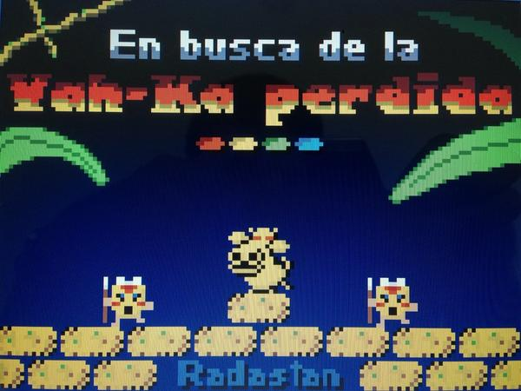
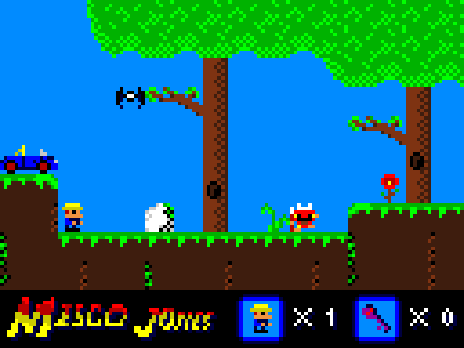
¡ El modo radastaniano !

Slide 20
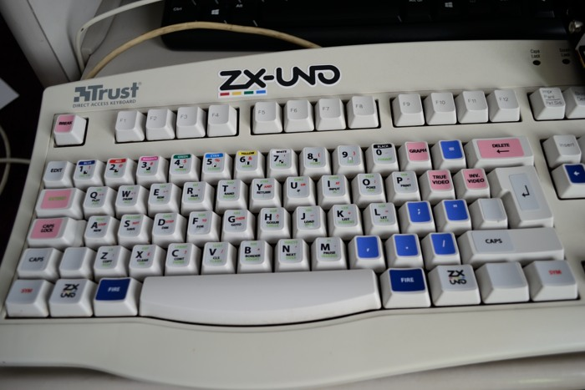
Un Spectrum evolucionado…
El teclado no lo incluimos, pero sí el material para que puedas personalizarlo (Diseño ©Jordi Bayó)

Slide 21
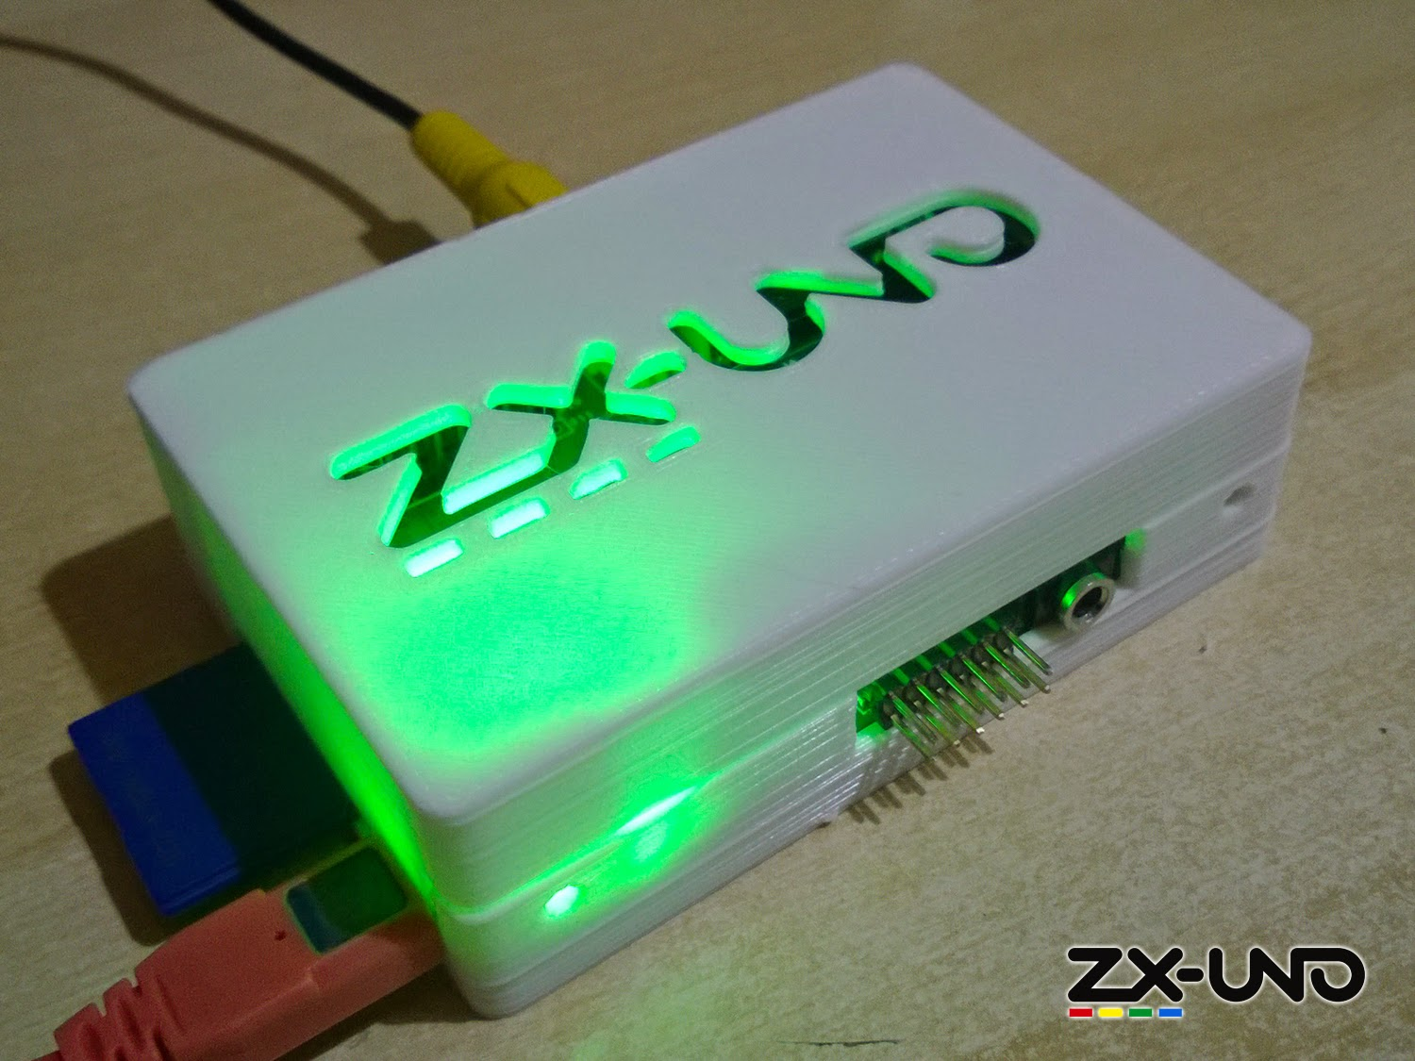
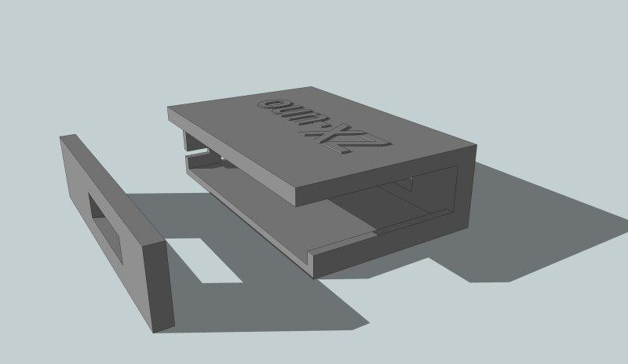
Para que no sea sólo una placa
Diseño de carcasa de Joseba Epalza Ramos (jepalza)
Diseño de carcasa de Jorge Mejías Cazorla (mejias3d)

Slide 22
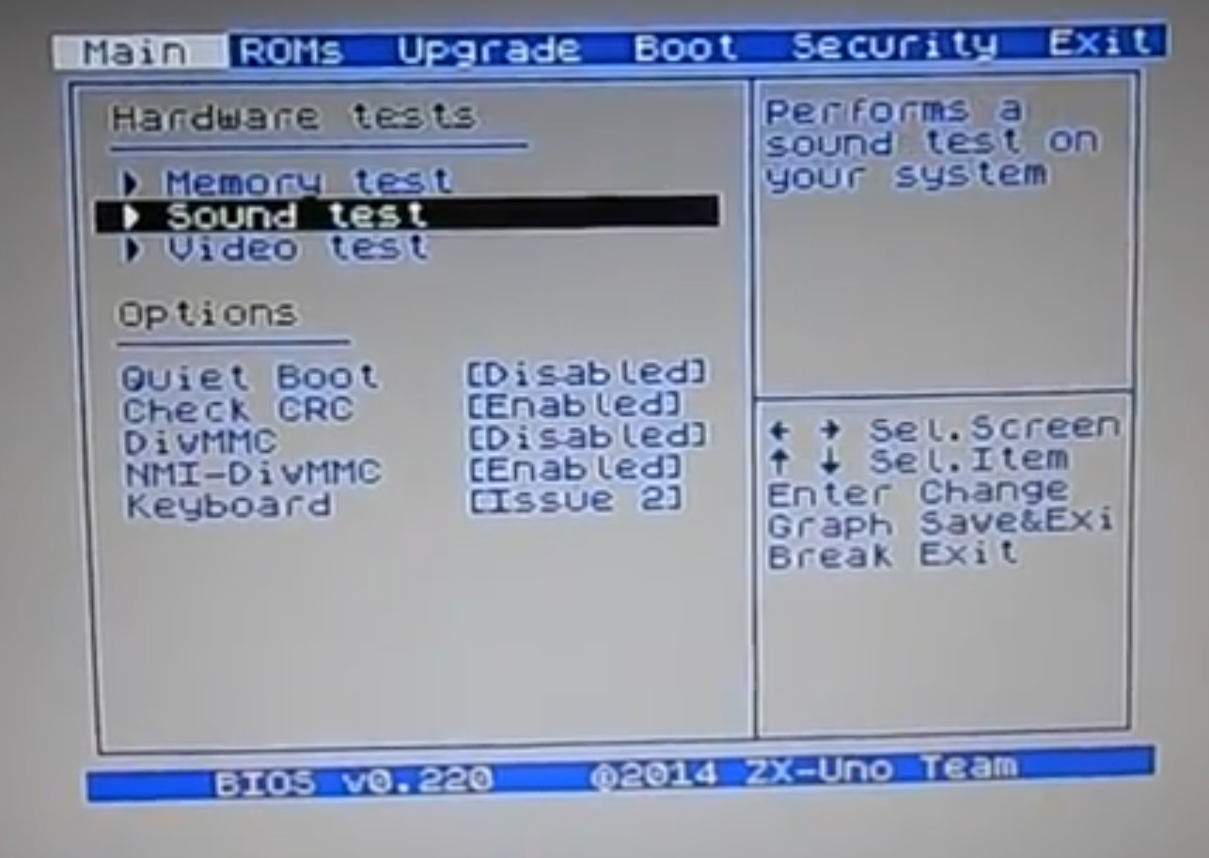
Y hablando de personalizar…
¿Es un PC, o es un Spectrum?

Slide 23
Punteros de información
WEB:
  http://www.zxuno.com (página del proyecto y wiki técnica)
Twitter
  @ZXUno
Facebook
  http://www.facebook.com/zxuno

